Slide 1
Temporally Multi-Scale Sparse Self-Attention for Physical Activity Data Imputation 時間的スケールの多重性をもつスパース 自己注意機構を用いた身体活動データの補完
Hui Wei, Maxwell A.Xu, Colin Samplawski, James M.Rehg
Santosh Kumar, Benjamin M.Marlin
Proceedings of Machine Learning Research 248:137–154, 2024 Conference on Health, Inference, and Learning (CHIL) 2024

Slide 2
1．背景
ウェアラブルデバイスを用いて歩数データを収集し、身体活動の分析
個人の身体活動が健康にどのように関連しているのかについての情報を知ることが
できる可能性（座位行動の減少、身体活動の促進）
データ収集の上で、欠損が発生する
デバイスの不装着、装着の不備、バッテリー切れ
機械学習において欠損データがもたらす悪影響
機械学習モデルは完全なデータを入力することが必要不可欠であり、学習が困難など
Notes:
背景と問題提起:
ウェアラブルセンサーデータの普及と重要性: スマートウォッチや活動量計などのウェアラブルセンサーは、歩数データなどの身体活動に関するデータを継続的に収集するための一般的なツールとなっています。これらのデータは、個人の長期的な身体活動パターンや、それが健康の他の側面とどのように関連しているかについての貴重な情報を提供します。また、個人の状況に合わせてリアルタイムに介入を行うことで、身体活動を促進したり、座位行動を減らしたりする可能性も秘めています。
ウェアラブルセンサーデータの欠損問題: しかし、ウェアラブルセンサーデータには、デバイスの非装着、装着の不備、バッテリー切れなど、様々な理由で複雑な欠損パターンが生じるという大きな課題があります。
欠損データがもたらす悪影響: これらの欠損の問題は、ウェアラブルセンサーデータが健康行動の理解を深めたり、適応的な介入のための実用的な情報を提供したりする上での有用性を低下させる可能性があります。具体的には、
身体活動レベルと他の健康事象との関係や、介入の効果を分析する従来の統計的手法において、欠損データは問題となります。
教師あり学習や教師なし学習などの一般的な機械学習モデルは、完全なデータ入力を必要とするため、欠損データがあると適用が困難になります。
強化学習に基づく適応的介入において、歩数データが報酬関数として使用される場合にも、欠損データは問題となります。

Slide 3
2．目的
時間単位ごとの歩数データの欠損値補完
個人によって活動パターンが変化
（個人の休息度、多忙度、天候や気温、病気の有無、イベントなどの歩数データと
直接的に関係のない要因に影響を受ける可能性）
ドメイン知識に基づいたモデルと大規模な歩数データの必要性
歩数データの特性などをモデル設計に反映させる（活動時間帯、曜日、心拍数、
装着時間）
歩数データの多様性を考慮するために、大量のデータを学習で使用
（個人によって、歩数データや欠損パターンが多様）
Notes:
研究の焦点: 本研究では、時間単位の歩数データの欠損値補完という問題に焦点を当てています。 問題の難しさ: この問題は、個人内および個人間の身体活動パターンの大きな変動のために、非常に難しいものです。これらの変動は、個人の休息度や多忙度、天候や気温などの環境要因、日課の変化、季節変動、病気の発症と回復、その他の重大なライフイベントなど、歩数データ自体とは無関係の様々な要因によって影響を受ける可能性があります。 解決へのアプローチ: これらの課題に対処するためには、慎重に設計されたドメイン知識に基づいたモデルと、大規模な歩数データセットの両方が必要です。
慎重に設計されたドメイン知識に基づいたモデル:
ドメイン知識とは、対象とする分野（この場合は、人間の身体活動、ウェアラブルデバイスの特性、データの欠損メカニズムなど）に関する専門的な知識のことです。
歩数データには、日内変動、週周期、個人の生活習慣など、複雑なパターンが含まれています。また、欠損は、デバイスの装着状況やバッテリー切れなど、様々な要因で発生します。
これらのドメイン知識をモデル設計に組み込むことで、より現実に近いデータ変動や欠損パターンを捉え、精度の高い補完を行うことができます。
例えば、活動の時間帯、曜日、過去の活動レベル、個人の生活習慣などの情報をモデルに入力したり、欠損が連続する時間帯を考慮したりするなどが考えられます。
大規模な歩数データセット:
機械学習モデルは、一般的に、大量のデータを用いて学習することで、より高い性能を発揮します。
歩数データは、個人差が大きく、また、欠損パターンも多様であるため、モデルがこれらの多様性を学習するためには、大規模なデータセットが必要です。
大規模なデータセットを用いることで、モデルは、様々な状況下での歩数データの変動パターンや、欠損の発生パターンを学習し、より汎用性の高い補完を行うことができるようになります。
つまり、
歩数データの欠損値補完という課題を解決するためには、単に汎用的な機械学習モデルを使うだけでなく、
歩数データの特性や欠損の発生メカニズムに関する専門知識をモデル設計に反映させること
モデルが多様なデータパターンを学習できるように、十分な量のデータを用意すること

Slide 4
3．関連研究
統計と機械学習による補完方法
[Little and Rubin, 2019; Emmanuel et al., 2021; Gond et al., 2021]
平均補完、回帰補完、k近傍法補完、連鎖方程式による多重代入法
(Multiple Imputation by Chained Equations : MISE)
深層学習による補完方法[Hochreiter and Schmidhuber, 1997; Cho et al., 2014]
Recurrent Neural Networks：RNNs
→ループ構造を持つことで、過去の情報記憶し、現在の処理に利用する学習方法
Gated Recurrent Unit with Decay : GRU-D
→RNNsの一種であるGRUを基に、欠損パターンなども考慮できる欠損値補完方法
さらにGRU-Dよりも、Multi-direction recurrent neural network : M-RNNやBidirectional recurrent imputation for time series : BRITSのようなモデルの方が
欠損値補完の性能が良い
Notes:
統計学と機械学習における研究: 時系列データの欠損値補完は、統計学（Little and Rubin, 2019）と機械学習（Emmanuel et al., 2021; Gond et al., 2021）の両分野で広く研究されてきました。 一般的なベースライン手法: 平均補完 (Mean Imputation): 欠損値を時系列データの平均値で埋める単純な手法（Emmanuel et al., 2021）。
回帰補完 (Regression Imputation): 観測された変数を用いて回帰モデルを構築し、欠損値を予測する手法（Little, 1992）。
k-最近傍法 (k-Nearest Neighbors, kNN) 補完: 欠損値を持つデータ点と類似したk個のデータ点を用いて欠損値を補完する手法。
連鎖方程式による多重代入法 (Multiple Imputation by Chained Equations, MICE): 欠損値を確率分布から複数回推定し、それらを組み合わせて補完する手法（Little and Rubin, 2019; Azur et al., 2011）。回帰補完と同様に、観測された変数間の関係を利用するモデルベースの手法。kNNは非パラメトリックな手法。
ニューラルネットワークに基づく補完手法: 近年、リカレントニューラルネットワーク (RNN)（Hochreiter and Schmidhuber, 1997; Cho et al., 2014）や敵対的生成ネットワーク (GAN)（Goodfellow et al., 2014）などのニューラルネットワークを用いた補完手法が注目を集めている。
GRU-D: 不規則にサンプリングされた不完全な時系列データのために、欠損パターンと連続する観測値間の時間ラグを考慮したGated Recurrent Unit with Decay (GRU-D) モデルが提案された（Che et al., 2018; Cho et al., 2014）。
双方向RNN: 補完においては、GRU-Dのような一方向RNNモデルは、M-RNN（Yoon et al., 2018）やBRITS（Cao et al., 2018）のような双方向RNNモデルに通常は性能が劣る。
単方向とは過去から未来
双方向は過去から未来と、未来から過去

Slide 5
3．関連研究
GAN(Generative Adversarial Network)を用いた補完方法
[Luo et al. (2018); Luo et al. (2019); Miao et al. (2021)]
完全なデータに対して生成器と識別器のみで構成される、
欠損を含むデータに対しては、生成器と識別器の設計や学習方法を変更することが必要
→ GANは生成器と識別器が競い合う形で学習をするので、学習が不安定になりやすい
提案手法であるsparse self-Attentionとの比較
RNNに基づくモデルと比較して、計算効率が良く、長い時系列データを扱う上で優位
提案手法はERMを用いて学習データにおける予測誤差を最小にするように学習
→GANの安定性の問題を解決できる
Notes:
本研究のアプローチの詳細
自己注意に基づく補完モデルへの焦点: この研究では、経験的リスク最小化 (Empirical Risk Minimization, ERM) を用いて訓練された自己注意に基づく補完モデルに焦点を当てています。
自己注意モデルの利点:
自己注意に基づくモデルは、RNN (Recurrent Neural Network) に基づくモデルと比較して、並列処理能力が向上していることが知られています (Martin and Cundy, 2018)。これは、長い時系列データを扱う上で、計算効率の面で大きな利点となります。
RNNは逐次的に処理を行うため、計算を並列化することが難しいのに対し、自己注意は入力の各要素間の関係性を並列に計算できるため、高速な処理が可能です。
ERMに基づく訓練の利点:
経験的リスク最小化に基づく訓練（例：予測損失の最小化）を使用することで、GAN (Generative Adversarial Network) に基づくモデルの訓練アルゴリズムに固有の不安定性の問題を回避できます (Sinha et al., 2020; Arjovsky and Bottou, 2017)。
GANは、生成器と識別器の間の競合的な学習プロセスを用いるため、学習が不安定になりやすいという課題があります。一方、ERMに基づく訓練は、予測誤差を直接的に最小化するため、より安定した学習が期待できます。
本研究の主な貢献:
この研究の主な貢献は、スパース性 (sparsity) を用いることで、歩数の長い時系列データに対する自己注意モデルを計算効率良くすることに焦点を当てています。
スパース性とは、データの大部分がゼロまたは非常に小さい値を持つ状態を指します。スパース自己注意は、注意機構の計算を、すべての入力要素の組み合わせに対して行うのではなく、一部の重要な組み合わせに限定することで、計算量を削減します。
スパース自己注意に関する先行研究:
スパース自己注意に関する先行研究については、次のセクションで詳しく説明します。
要するに
この部分は、提案モデルが自己注意に基づくものであり、経験的リスク最小化によって訓練されることを強調しています。これは、計算効率と学習の安定性の観点から、RNNやGANと比較して利点があるためです。そして、この研究の重要な貢献は、スパース性を用いて自己注意を長い時系列データに効率的に適用することであると述べています

Slide 6
3．関連研究
Sparse Self-Attentionに関する先行研究
[Dosovitskiy et al., 2021; Liu et al., 2021]
Self-Attentionは入力データの長さの二乗に比例する計算量を必要とするため、
計算コストが高い
→そこで、Sparse Self-Attentionを用いて、この課題を解決できるが、次は学習時間
が長くなる
提案手法のモデルでは、歩数データに特化した固定のパターンを用いることで学習時間
を減らす試み
過去に歩数データの欠損値補完に関する研究
kNN、回帰補完、ホットデック補完、ポアソン回帰モデルなどとの既存の手法との比較
Notes:
スパース自己注意の概要
自己注意の計算量の問題: 自己注意は、入力データの長さの二乗に比例する計算量を必要とするため、長い時系列データを扱う際には計算コストが非常に高くなります。多くの研究が、スパース性 (sparsity) を利用してこの問題を解決しようと試みています (Tay et al., 2023)。
スパース自己注意の例:
Vision Transformer と Swin Transformer: 画像処理分野では、Vision Transformer (Dosovitskiy et al., 2021) や Swin Transformer (Liu et al., 2021) が、画像を非重複のパッチに分割し、パッチ間で自己注意を計算することで計算量を削減しています。
Sparse Transformer と Axial Transformer: Sparse Transformer (Child et al., 2019) や Axial Transformer (Ho et al., 2019) は、完全な注意マップを複数の注意ステップに分割し、複数の注意ヘッドを用いることで、計算量を削減しています。
学習可能なスパース性メカニズム: 一部の研究では、注意を計算する対象をデータに応じて選択する「学習可能なスパース性メカニズム」が検討されています。例えば、Deformable DETR (Zhu et al., 2021) は学習可能なサンプリング関数、Reformer (Kitaev et al., 2020) は局所性敏感型ハッシュ (Locality Sensitive Hashing)、Routing Transformer (Roy et al., 2021) は k-means クラスタリングを用いて、各クエリに対して最も関連性の高いキーを取得します。
学習可能なスパース性メカニズムの課題:
これらの学習可能なスパース性メカニズムは、一般的に学習に時間がかかるという欠点があります。
本研究のアプローチ:
提案モデルでは、歩数データに特化して設計された、固定の多重時間スケールスパースパターンを使用します。
要するに
この部分は、自己注意の計算効率を改善するための様々なスパース自己注意の手法を紹介しています。画像処理分野での応用例や、Transformerモデルの効率化手法、学習可能なスパース性メカニズムなどが挙げられています。ただし、学習可能な手法は学習に時間がかかるという課題があるため、提案モデルでは歩数データに特化した固定のスパースパターンを用いることを選択していると説明しています
2. Sparse Self-Attention の仕組みと計算コスト削減の理由
Sparse self-attention は、この計算を効率化するために、関連性を計算する対象を制限します。
関連性の計算対象の制限: Sparse self-attention では、各要素がシーケンス内のすべての要素と関連性を計算するのではなく、一部の要素（例えば、局所的な近傍の要素や、特定のパターンに従って選択された要素）とのみ関連性を計算します。

Slide 7
4．データセットの作成
All of UsのRegistered Tier v6データセットからデータを取得
11520人の参加者に、Fitbit製のウェアラブルデバイスを用いて収集、
分単位での歩数と心拍数の時系列データを含む
このウェアラブルデバイスデータには、欠損値が頻繁に含まれるので、
欠損値の補完は大切
時間単位のデータセットに変更し、1時間を1つの時間ブロックとする
60分の総歩数を1時間の歩数とし、1時間の心拍数は60分の平均心拍数とする、さらに、
ウェアラブルデバイスの装着時間(分数)を記録
装着時間が1分以上の時に、装着しているとし、それ以下の場合は装着していないとし
て、欠損データとして扱い、また、装着時間の違いを考慮して分析を行う

Slide 8
4．データセットの作成
学習データセットの作成
できるだけ欠損値が少ない参加者でデータを構成
（180日以上の連続したデータ、3日以上連続して欠損値がない参加者の内、
多くのデータをもつ100人分を選定）
また、意図的に欠損を作る（モデルの性能を誤差で評価するため）
→300万以上の時間ブロックと、参加者一人当たり平均5万時間以上のデータを含む、
欠損率は最大でも20%（基本的には、午前6時から午後10時までのデータ）
テストデータセットの作成
学習データとは別の参加者で構成、欠損値の割合に応じて5つのグループに分割
各グループは100人ずつの参加者で、合計500人の参加者と250万以上の時間ブロック
をもつデータセット
→[0～20%]、 [20～40%]、 [40～60%]、 [60～80%]、 [80～100%]の5グループ
Notes:
トレーニングデータセットの作成
補完モデルの学習には、モデルに欠損値を予測させるために、意図的にデータの一部を隠す必要があります。
一方で、モデルにデータのパターンを学習させるためには、できるだけ欠損値の少ないデータを使用することが望ましいです。
そのため、トレーニングデータセットは、もともと欠損値が少ない参加者のデータで構成されます。
具体的には、180日以上の連続したデータがあり、かつ3日以上連続してデータが欠損していない参加者の中から、最も多くのデータを持つ100人を選びます。
結果として、300万以上のデータポイントと、参加者あたり平均50,000時間以上のデータを含む大規模なトレーニングデータセットが作成されます。
多くの参加者は夜間にデバイスを装着しないため、予測対象の時間帯を午前6時から午後10時までに絞ります（ただし、一部のモデルでは夜間のデータも利用します）。
トレーニングデータセットにおける、午前6時から午後10時までの時間帯の欠損率は、最大でも20%です。
テストデータセットの作成
テストデータセットは、トレーニングデータセットとは異なる参加者のデータで構成されます。
テストデータセットは、欠損データの割合に応じて5つのグループに分け、各グループに100人の参加者を選びます。
欠損データの割合は、午前6時から午後10時までの時間帯で評価されます。
欠損データが最も少ないグループは、トレーニングデータセットと同様の基準で選び、残りのグループはランダムに選びます。
結果として、合計500人の参加者と、約250万のデータポイントからなるテストデータセットが作成されます。
補完モデルの学習の仕組み
まず、補完モデルがどのように学習するかを理解することが重要です。
モデルの目的: 補完モデルの目的は、時系列データ内の欠損値を、周囲のデータに基づいて予測し、埋めることです。
学習データ: モデルは、既存の時系列データを使って学習します。このデータには、ある時点の値が入っている部分と、欠損している部分（値がない部分）の両方が含まれています。
予測と誤差:
モデルは、入力として与えられた時系列データ（一部に欠損を含む）に基づいて、欠損している値を予測します。
モデルの予測がどれくらい正確だったかは、「誤差」として計算されます。誤差は、モデルが予測した値と、実際にあるべき値との差です。
学習: モデルは、この誤差を小さくするように、内部のパラメータを調整します。これが「学習」のプロセスです。
なぜ意図的に欠損を作るのか
ここで、なぜ学習データに意図的に欠損を作る必要があるのかが問題になります。
欠損を予測するタスクの付与:
モデルに「欠損値を予測する」というタスクを学習させるためには、学習データの中に、実際に予測すべき「欠損」が含まれている必要があります。
もし、学習データに全く欠損が含まれていなければ、モデルは欠損値を予測する必要がないため、その能力を学習することができません。
多様な欠損パターンの学習:
現実のデータでは、欠損は様々なパターンで発生します。
例えば、短期間の欠損、長期間の欠損、連続した欠損、散発的な欠損など、様々な状況が考えられます。
モデルに、これらの多様な欠損パターンに対応できるようにするためには、学習データの中で、様々なパターンの欠損を経験させる必要があります。
意図的に欠損を作ることで、これらの多様なパターンを学習データ内に人工的に作り出すことができます。
モデルの汎化性能の向上:
モデルが、学習データに現れた特定の欠損パターンに過剰に適合してしまうと、未知のデータ（テストデータなど）に対してうまく予測できない可能性があります（過学習）。
意図的に欠損を作ることで、モデルが特定のパターンに依存せず、より一般的な欠損に対応できるように学習を促し、汎化性能を向上させることができます。

Slide 9
4．データセットの作成
データセットの前処理
歩数ではなく歩行率を特徴量（部分的にしか観測されていないデータを扱うため）
(歩行率) = (歩数) / (装着時間)
モデルは歩行率を予測するが、誤差は実際の歩数と予測歩行率に装着時間をかけた
予測歩数の間で行われる
参加者のばらつきを減らすために、データの正規化を行う
欠損している時間ブロックの情報を0として値を保持
提供されたデータは曜日に関するデータを含んでいないため、参加者1人のデータを
基準に、ほかの参加者のデータを0~6日の間でシフトさせる
→曜日によるパターンを学習させられる（しかし、正確なものではなく、あくまで
近似的な処理）

Slide 10
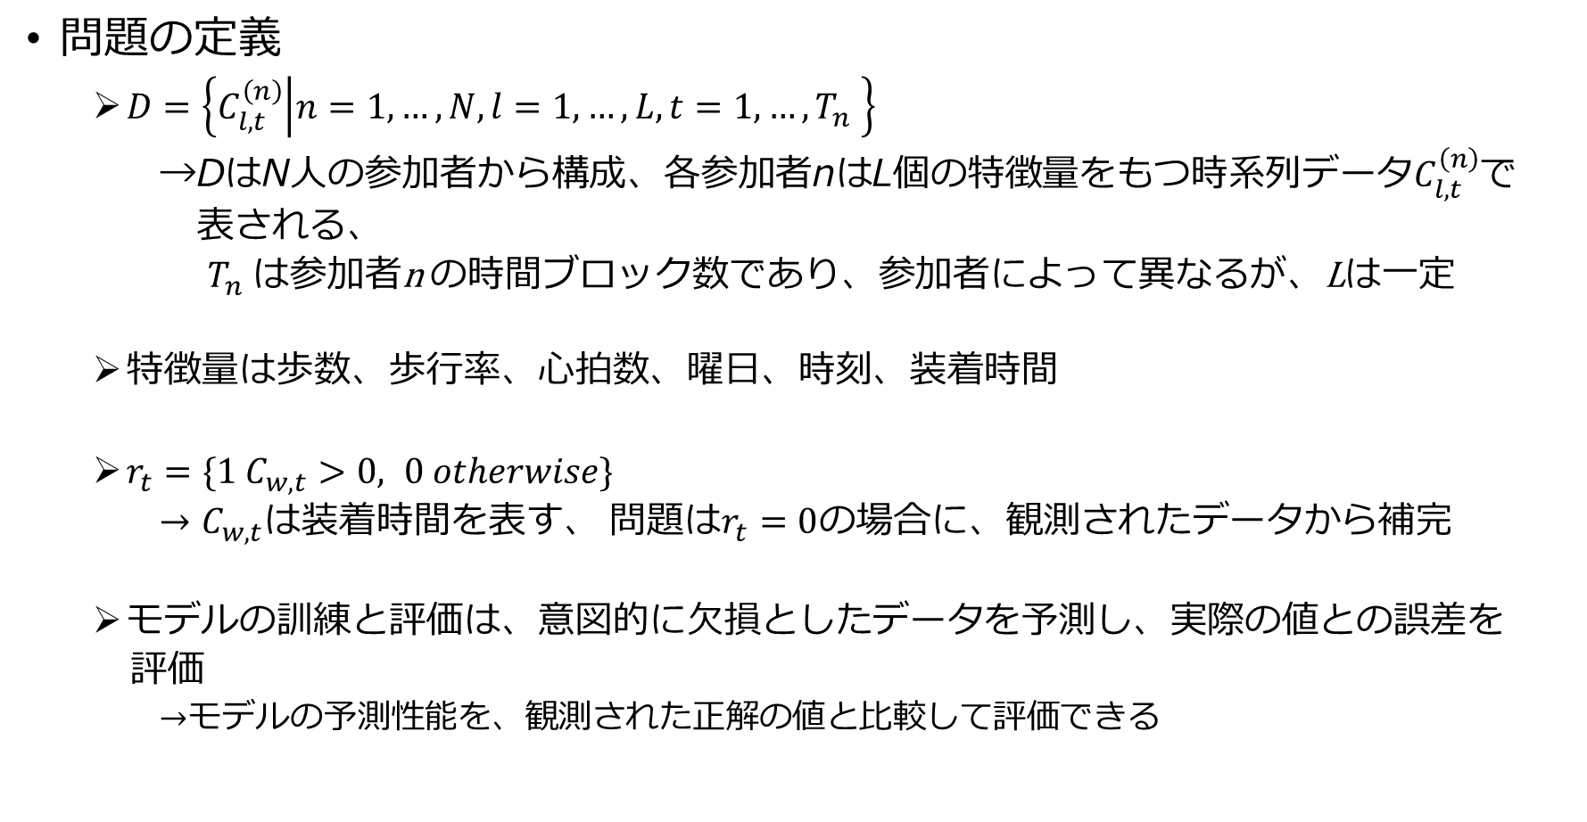
5．提案モデル
問題の定義
$D=\left\{C_{l,t}^{\left(n\right)} | n=1,…,N, l=1,…,L, t=1, …,T_{n} \right\}$
→DはN人の参加者から構成、各参加者nはL個の特徴量をもつ時系列データ$C_{l,t}^{\left(n\right)}$で
表される、
$T_{n}$は参加者n の時間ブロック数であり、参加者によって異なるが、Lは一定
特徴量は歩数、歩行率、心拍数、曜日、時刻、装着時間
$r_{t}=\{1 C_{w,t}>0, 0 otherwise\}$
→ $C_{w,t}$は装着時間を表す、 問題は$r_{t}=0$の場合に、観測されたデータから補完
モデルの訓練と評価は、意図的に欠損としたデータを予測し、実際の値との誤差を
評価
→モデルの予測性能を、観測された正解の値と比較して評価できる
Notes:
問題の定義
データセット D は、N 人の参加者から構成されます。
各参加者 n は、L 個の特徴量を持つ多変量時系列データ C(n)∈RL×Tn​ で表現されます。
Tn​ は参加者 n の時間単位のブロック数であり、参加者によって異なりますが、特徴量の数 L は一定です。
特徴量
各時間単位のブロックに関連する基本的な特徴量には、以下のものが含まれます。
歩数 (step count)
歩行率 (step rate)
心拍数 (heart rate)
曜日 (day of the week)
時間 (hour of the day)
装着時間 (minutes of wear time)
単一の参加者のデータを扱う場合、表記を簡略化するために上付き文字 (n) を省略します。
応答インジケーター
各時間単位のブロック t に対して、応答インジケーター rt​ が式 (1) で定義され、特定の時間ブロックにおける参加者のFitbitデータが観測されたかどうか（つまり、1分以上の装着時間があるかどうか）を示します。
Cw,t​ は装着時間を表します。
心拍数には欠損値が含まれる可能性がありますが、この研究の焦点はそれらの補完にはありません。
曜日、時間、および装着時間自体は常に完全に観測されています。
モデルの訓練と評価:
重要な点として、補完モデルの訓練と評価は、元々データセット内で観測されていた時間ブロックに対してのみ行われます。なぜなら、それらのブロックには正解となるFitbitデータ値が存在するからです。
したがって、元々欠損していた（正解となる値がない）時間ブロックを直接補完するのではなく、観測されていた時間ブロックを意図的に「人工的に欠損」とみなし、モデルにその元の観測値を予測させます。
これにより、モデルの予測性能を、実際に観測されていた正解の値と比較して評価することができます。
要するに:
このセクションでは、欠損した歩数データを補完するという問題が定義され、モデルの訓練と評価は、元々観測されていたデータを意図的に欠損させた状況で行われることが説明されています。これは、モデルの予測精度を客観的に評価するために、正解となるデータが必要であるためです。

Slide 11
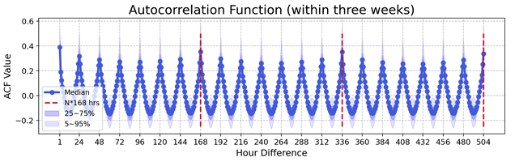
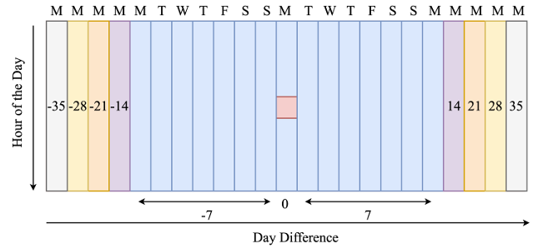
5．提案モデル
モデルの概要
Dot product Self-Attentionに基づいている
入力データの長さが参加者一人当たり平均で5万時間であり、非効率
コンテキストウィンドウに基づくSelf-Attentionメカニズムの提案
長い時系列データに対してSelf-Attentionを適用するには、欠損している時間ブロックが参照する時間ブロックの幅を削減する必要がある
→欠損時間ブロックの±4h、±7d、±5wの時間ブロックを参照して欠損を補完
(下図左：参照ブロックの裏付け、下図右：コンテキストウィンドウ)
Notes:
モデルの概要
提案モデルのアーキテクチャは、ドット積自己注意 (dot-product self-attention) (Vaswani et al., 2017) に基づいています。
従来のTransformerアーキテクチャは密な自己注意を使用しており、入力時系列の長さに比例して二次的な計算コストがかかります。
これは、平均時系列長が参加者あたり50,000時間にも及ぶこの研究のデータセットのような長い時系列データに対しては非常に非効率的です。
実際、これはGPT-4の一部のバージョンで使用されているコンテキストウィンドウよりも長いものです。
したがって、提案アーキテクチャの最初の重要な要素は、歩数データ補完のためのスパース自己注意構造の設計です。
ドメイン知識とデータ分析に基づいて、多重時間スケールのコンテキストウィンドウに基づく自己注意メカニズムを提案します。
アーキテクチャの2番目の重要な要素は、特徴量表現です。テキストデータに適用されるTransformerモデルは通常、完全に観測されたデータから計算されたベーストークン埋め込みを使用しますが、このタスクには固有の入力表現が必要です。
そこで、時間的に局所的な活動データのウィンドウで時間単位のブロックを表現する、局所活動プロファイル表現 (Local Activity Profile Representation, LAPR) を提案します。
要するに
提案モデルは、長い時系列データに対応するためにスパース自己注意構造を採用し、歩数データ補完に特化した局所活動プロファイル表現 (LAPR) という特徴量表現を使用するアーキテクチャです。従来のTransformerモデルの課題を踏まえ、ドメイン知識とデータ分析に基づいて効率的かつ効果的なモデルを目指しています。
提案モデルの設計との関連性:
これらの自己相関関数の分析結果は、提案された多重時間スケールコンテキストウィンドウ（図2参照）の設計を裏付けるものです。
小さな時間ラグでの高い相関: 近傍の時間ブロックの情報が重要であることを示唆しており、LAPR（局所活動プロファイル表現）で捉えようとしている短期的な依存関係の根拠となります。
24時間と168時間のラグでの強い相関: 1日周期と1週間周期のパターンが重要であることを示唆しており、多重時間スケールコンテキストウィンドウで、±7 日といった近傍の日や、±7k 日といったより離れた日の同じ時間帯の情報を考慮する理由となります。
要するに
データセットの自己相関分析により、歩数データには時間的に近いほど強い相関があるだけでなく、1日周期や1週間周期といった明確な繰り返しパターンが存在することが確認されました。提案モデルのスパース自己注意構造における多重時間スケールコンテキストウィンドウは、これらの観測された時間的な依存関係と周期性を捉えるように設計されていると言えます。
本研究では、ドット積自己注意（Vaswani et al., 2017）に基づくモデルアーキテクチャを提案します。既に述べたように、標準的なTransformerアーキテクチャは密な自己注意を使用しますが、これは入力時系列の長さに対して二次関数的に計算コストが増加します。これは、長い時系列を扱う上で大きな問題となります。実際、我々の訓練データセットは、参加者一人当たり平均50,000時間という時系列長を持ちます。これは、GPT-4の一部のバージョンで使用されているコンテキストウィンドウよりも長いものです。したがって、提案するアーキテクチャの最初の重要な要素は、歩数カウント補完のためのスパース自己注意構造の設計です。ドメイン知識とデータ分析に基づいて、マルチタイムスケールコンテキストウィンドウに基づく自己注意メカニズムを提案します。アーキテクチャの2番目の重要な要素は、特徴量表現です。テキストデータに適用されるTransformerモデルは、通常、完全に観測されたデータから計算されたベーストークン埋め込みを使用しますが、我々はこのタスクに特化した入力表現が必要です。そこで、時間的に局所的な活動データウィンドウを用いて1時間ブロックを表現する局所活動プロファイル表現（LAPR）を提案します。

Slide 12
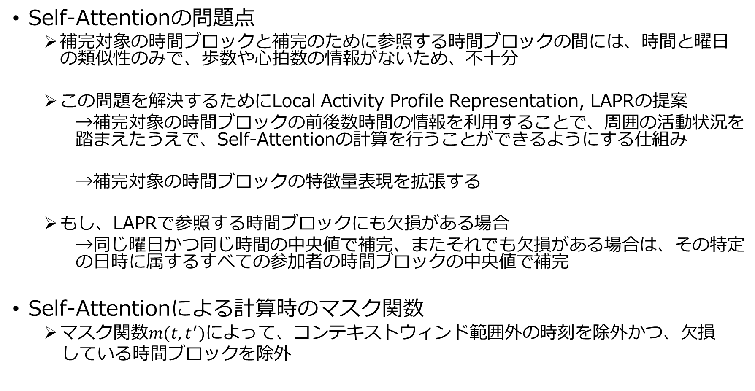
5．提案モデル
Self-Attentionの問題点
補完対象の時間ブロックと補完のために参照する時間ブロックの間には、時間と曜日の類似性のみで、歩数や心拍数の情報がないため、不十分
この問題を解決するためにLocal Activity Profile Representation, LAPRの提案
→補完対象の時間ブロックの前後数時間の情報を利用することで、周囲の活動状況を踏まえたうえで、Self-Attentionの計算を行うことができるようにする仕組み
→補完対象の時間ブロックの特徴量表現を拡張する
もし、LAPRで参照する時間ブロックにも欠損がある場合
→同じ曜日かつ同じ時間の中央値で補完、またそれでも欠損がある場合は、その特定の日時に属するすべての参加者の時間ブロックの中央値で補完
Self-Attentionによる計算時のマスク関数
マスク関数$m(t,t^{′})に$よって、コンテキストウィンド範囲外の時刻を除外かつ、欠損
している時間ブロックを除外
Notes:
問題の定義
データセット D は、N 人の参加者から構成されます。
各参加者 n は、L 個の特徴量を持つ多変量時系列データ C(n)∈RL×Tn​ で表現されます。
Tn​ は参加者 n の時間単位のブロック数であり、参加者によって異なりますが、特徴量の数 L は一定です。
特徴量
各時間単位のブロックに関連する基本的な特徴量には、以下のものが含まれます。
歩数 (step count)
歩行率 (step rate)
心拍数 (heart rate)
曜日 (day of the week)
時間 (hour of the day)
装着時間 (minutes of wear time)
単一の参加者のデータを扱う場合、表記を簡略化するために上付き文字 (n) を省略します。
応答インジケーター
各時間単位のブロック t に対して、応答インジケーター rt​ が式 (1) で定義され、特定の時間ブロックにおける参加者のFitbitデータが観測されたかどうか（つまり、1分以上の装着時間があるかどうか）を示します。
Cw,t​ は装着時間を表します。
心拍数には欠損値が含まれる可能性がありますが、この研究の焦点はそれらの補完にはありません。
曜日、時間、および装着時間自体は常に完全に観測されています。
モデルの訓練と評価:
重要な点として、補完モデルの訓練と評価は、元々データセット内で観測されていた時間ブロックに対してのみ行われます。なぜなら、それらのブロックには正解となるFitbitデータ値が存在するからです。
したがって、元々欠損していた（正解となる値がない）時間ブロックを直接補完するのではなく、観測されていた時間ブロックを意図的に「人工的に欠損」とみなし、モデルにその元の観測値を予測させます。
これにより、モデルの予測性能を、実際に観測されていた正解の値と比較して評価することができます。
要するに:
このセクションでは、欠損した歩数データを補完するという問題が定義され、モデルの訓練と評価は、元々観測されていたデータを意図的に欠損させた状況で行われることが説明されています。これは、モデルの予測精度を客観的に評価するために、正解となるデータが必要であるためです。

Slide 13
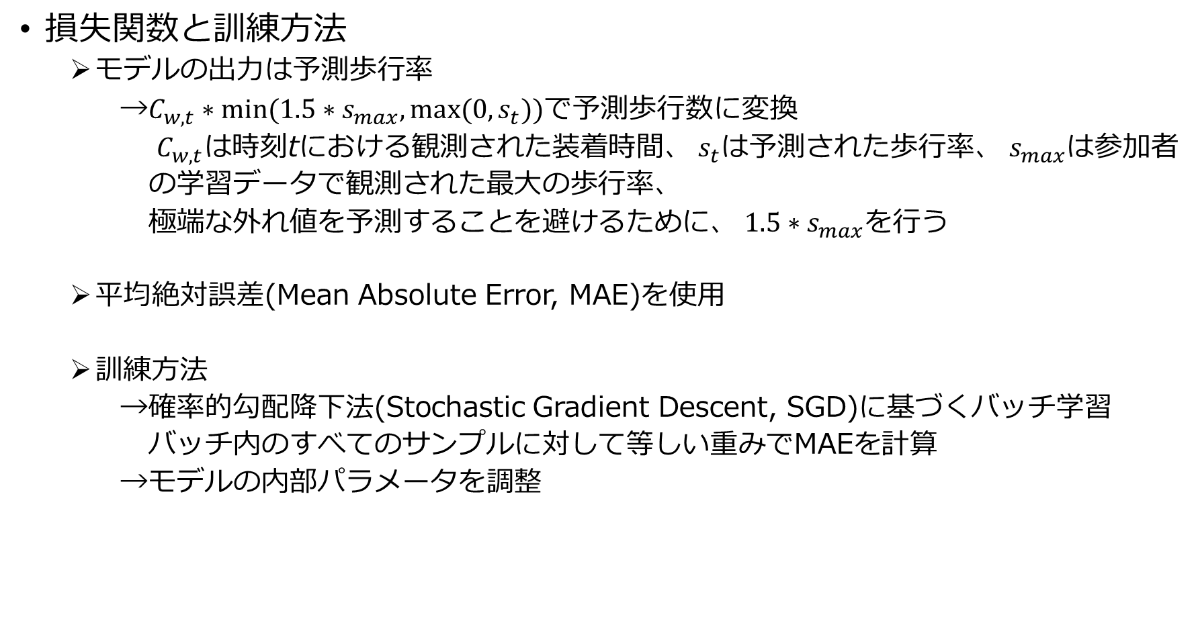
5．提案モデル
損失関数と訓練方法
モデルの出力は予測歩行率
→$C_{w,t}∗min⁡(1.5∗s_{max}, max⁡(0,s_{t}))$で予測歩行数に変換
$C_{w,t}は$時刻tにおける観測された装着時間、 $s_{t}$は予測された歩行率、 $s_{max}$は参加者
の学習データで観測された最大の歩行率、
極端な外れ値を予測することを避けるために、 $1.5∗s_{max}$を行う
平均絶対誤差(Mean Absolute Error, MAE)を使用
訓練方法
→確率的勾配降下法(Stochastic Gradient Descent, SGD)に基づくバッチ学習
バッチ内のすべてのサンプルに対して等しい重みでMAEを計算
→モデルの内部パラメータを調整
Notes:
出力の変換:
モデルの出力は、制約のない時間単位の歩行率です。
この歩行率を実際の歩数に変換するために、以下の変換式を使用します。
Cw,t​⋅min(1.5⋅smax​,max(0,st​))
ここで、Cw,t​ は時刻 t における観測された装着時間、st​ は予測された歩行率、smax​ はその参加者の訓練データで観測された最大の歩行率です。
この変換により、予測される歩数は常に非負の値となり、また、極端な外れ値を予測することを避けるために、予測された歩行率は最大でも 1.5⋅smax​ にクリップされます。
損失関数:
モデルの訓練時の損失関数として、真の歩数と予測された歩数の間の平均絶対誤差 (Mean Absolute Error, MAE) を使用します。
訓練方法:
確率的勾配降下法 (Stochastic Gradient Descent, SGD) に基づく訓練アプローチを使用します。
各バッチには、異なる参加者からサンプリングされたインスタンスが含まれます。
バッチ内のすべてのサンプルに対して等しい重みでMAEを計算します。
ハイパーパラメータ最適化と訓練の詳細:
ハイパーパラメータの最適化と訓練に関する追加の詳細は、付録Cに記載されています。
要するに:
モデルは制約のない歩行率を予測し、それを装着時間と訓練データにおける最大歩行率に基づいて非負の値にクリップされた歩数に変換します。訓練の損失関数にはMAEが用いられ、SGDによるバッチ学習が行われます。ハイパーパラメータや訓練の詳細については付録Cで説明されます。

Slide 14
6．実験
比較対象となる手法
単純な補完方法
→zero fill, forward fill, backward fill, Avg(f+b), mean fill, micro mean fill,
median fill（micro mean fill は装着時間の合計で割る）
→mean fill, micro fill, median fillは参加者、曜日ごと、時間ごと、同じ曜日かつ
同じ時間の4種類について適用
kNNモデル
→kNNはuniform, softmaxの2種類について適用
モデルベースの手法
→線形回帰、反復補完、畳み込みノイズ除去自己符号化器、RNNモデル、USGAN,SAITs
Notes:
平均値・マイクロ平均値・中央値埋めの4つのバリエーション（参加者ごと）:
DW+HD (Day of the Week + Hour of the Day):
各参加者について、曜日ごと（Day of the Week, DW）および時間ごと（Hour of the Day, HD）に補完統計量（平均値、マイクロ平均値、または中央値）を計算します。
そして、その参加者の、同じ曜日かつ同じ時間のすべての欠損データに、計算された統計量を適用します。
例: ある参加者の月曜日の午前8時の観測された歩数の中央値を計算し、その参加者のすべての月曜日の午前8時の欠損値をその中央値で埋めます。
kNNモデル:
一様 (uniform): 近傍の点に均等な重みを割り当てるk最近傍法 (k-Nearest Neighbors)。
ソフトマックス (softmax): 目標の時間ブロックとその近傍の点との距離に基づくRBFカーネルによって重みを決定するk最近傍法。
モデルベースのベースライン手法:
線形回帰補完 (linear regression imputation): 他の観測された変数から線形回帰モデルを用いて欠損値を予測します。
反復補完 (iterative imputation): 欠損値を持つ変数を他の観測された変数から反復的に推定する手法 (Azur et al., 2011)。
最先端の畳み込みノイズ除去自己符号化器 (CNN-DAE) (Jang et al., 2020): 畳み込みニューラルネットワークを用いたノイズ除去自己符号化器による補完手法。
RNNモデル (BRITS (Cao et al., 2018) および MRNN (Yoon et al., 2018)): Recurrent Neural Network (RNN) を用いた時系列データの補完手法。
USGAN (Miao et al., 2021): Generative Adversarial Network (GAN) を用いた時系列データの補完手法。
SAITs (Du et al., 2023): Self-Attentionに基づいた時系列データ補完モデル。
要するに:
このセクションでは、提案モデルと比較するための、より高度なベースライン手法が紹介されています。これには、曜日と時間帯を考慮した統計的な補完、kNN法、そして様々な深層学習モデル（CNN、RNN、GAN、Self-Attention）を用いた最先端の補完手法が含まれています

Slide 15
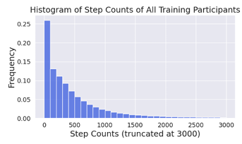
6．実験
データ分割
パイパーパラメータの設定のために、学習データセットに対しては10分割の交差検証を行うが、下図のように歩数には低い値に偏りがあるので、この分布の形状と同じ
ように分割している
データ分割の割合は80%を学習データ、15％を検証データ、5％をテストデータに
Notes:
データ分割:
ハイパーパラメータを適切に設定するために、セクション3で説明したトレーニングデータセットに対して、10分割の層化ランダムサンプリングによる交差検証（10-fold stratified random sampling validation）アプローチを適用します。
層化サンプリングを用いる理由は、図3に見られるように、目標となる歩数カウント変数が低い値に大きく偏っているためです。
インスタンスを分割する際、これらの統計量（分布の形状）を一致させることが重要です。なぜなら、大きな歩数カウント値が検証セットに過剰または過少に含まれると、性能評価に大きな影響を与える可能性があるからです。
層化サンプリングでは、参加者ごとの一様密度ビンを使用します。
データ分割の具体的な割合として、各分割において80%のインスタンスを訓練に、15%を検証に、5%をインドメインのテストセットに割り当てます。
しかし、この論文では、様々なレベルの欠損データを網羅した結果を提供するために、セクション3で説明した完全にホールドアウトされたテストセットに焦点を当てます。
要するに:
モデルのハイパーパラメータ調整には、層化k分割交差検証を使用します。これは、歩数データの偏りを考慮し、訓練、検証、インデストテストセットを適切な割合で分割するためです。ただし、最終的な性能評価は、完全に独立したホールドアウトされたテストセットで行います。

Slide 16
6．実験
モデルの評価
最終的な性能の評価は、前に説明した完全に独立したデータセットに対して行う
→欠損データの割合5グループについて結果を出力
テスト参加者の平均絶対誤差Macro MAEで評価を行う
ばらつき尺度として、平均予測性能の95%信頼区間を得る
10分割の交差検証からハイパーパラメータを選択し、対応する10個のモデルのテストデータに対して予測を行い、その後、最終的なテストデータに対しての予測を行う。
Notes:
モデル評価
訓練されたモデルは、セクション3で説明されている完全にホールドアウトされたテストセットで評価されます。
結果は、欠損データの割合のビンごとと、全体で報告されます。
評価指標として、マクロ平均絶対誤差 (Macro Mean Absolute Error, Macro MAE) を使用します。
マクロ平均絶対誤差 (Macro MAE)
Macro MAEは、テストセットの参加者全体にわたる、各テスト参加者の平均絶対誤差の平均です。
これは、以下の式(5)で定義されます。
MacroMAE= 1/N * Σ_{n=1}^{N} (1/|M(n)| * Σ_{m_n=1}^{|M(n)|} AE_{m_n})
ここで、mn​∈M(n) は、参加者 n の欠損時間ブロックの集合 M(n) から補完される単一の時間ブロックのインデックスです。
N はデータセット内の参加者の数です。
∣M(n)∣ は、参加者 n から補完された時間ブロックの数です。
AEmn​​ は、補完された時間ブロック mn​ における絶対誤差（真の値と予測値の差の絶対値）です。
誤差のばらつきの測定
ばらつきの尺度として、平均の標準誤差の1.96倍（平均の95%信頼区間）を報告します。これにより、平均予測性能の95%信頼区間が得られます。
ハイパーパラメータの選択
10分割の検証分割を使用してハイパーパラメータが選択されたモデルの場合、検証セットで最適なハイパーパラメータ値を決定し、対応する10個のモデルのテスト予測を平均して最終的なテスト予測を形成します。
パーソナライズされたベースラインモデル
参加者レベルの平均値補完などのパーソナライズされたベースラインモデルの場合、テストデータセットから計算された補完統計量を使用します。
これは、これらのアプローチが個人ごとに行われ、テストセットがトレーニングセットと重複するデータを持たない完全にホールドアウトされた個人で構成されているため、必要です。
この処理は、ベースラインモデルに有利なバイアスを与える可能性があります。
要するに
モデルの評価は、完全に独立したテストセットに対して、参加者ごとの平均絶対誤差をさらに参加者全体で平均したMacro MAEという指標で行われます。予測性能のばらつきは95%信頼区間で示されます。ハイパーパラメータは交差検証で選択され、パーソナライズされたベースラインモデルの補完統計量はテストデータから計算されますが、これはベースラインに有利なバイアスを生む可能性があることに注意が必要です。

Slide 17
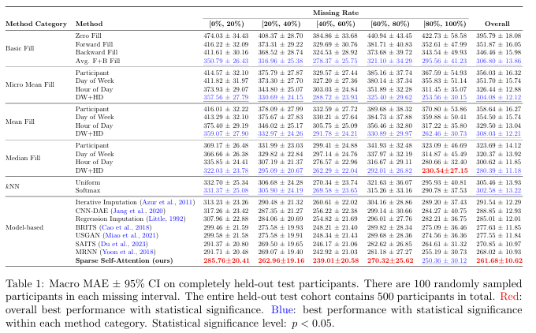
7．結果
Notes:
全体的な補完結果 (表1)
表1には、各補完手法の全体的な補完結果が最終列に示されています。
青色で強調表示された手法は、そのグループ内の他の手法と比較して、統計的に有意に低い誤差を示しています（p < 0.05）。
赤色で強調表示された手法は、すべてのグループの手法と比較して、統計的に有意に低い誤差を示しています（p < 0.05）。
表からわかるように、提案されたスパース自己注意モデルが、全体的に最も優れた性能を達成しており、検討された他のすべての手法と比較して統計的に有意な差をつけています。
青色: そのグループ内の他の手法と比較して、統計的に有意に低い誤差を示しています（p < 0.05）。つまり、同じ種類の補完方法（例えば、単純な埋め合わせ方法のグループ内）で、青色の手法が他の手法よりも有意に優れているということです。
赤色: すべてのグループの手法と比較して、統計的に有意に低い誤差を示しています（p < 0.05）。これは、検討されたすべての補完方法の中で、赤色の手法が最も優れており、その誤差の低さは他のどの手法と比較しても偶然とは考えにくいほど有意であることを意味します。
したがって、赤色は「すべての中で最も優れている」 ことを示し、青色は「そのグループの中で最も優れている」 ことを示しています。提案されたスパース自己注意モデルが赤色で強調表示されていることから、このモデルが論文で比較されたすべての手法の中で最も優れた性能を発揮したと結論付けられます。

Slide 18
7．結果、考察
提案手法は全体の補完方法と比べて最も性能が良い
5グループごとに見ると、欠損率が最も多い場合を除き、最も性能が良い
欠損率が80%以上の時は、DW+HDの中央値補完が最も優れている
→欠損率が高いとき、提案モデルのコンテキストウィンドウ内のデータが少なく
なり、また、LAPRを生成するための周囲のデータも欠損が生じているため、
DW+HDの中央値補完の影響が強いためだと考えられる
→コンテキストウィンドウとLAPRの構築方法を変更する必要がある
Notes:
全体的な補完結果 (表1)
表1には、各補完手法の全体的な補完結果が最終列に示されています。
青色で強調表示された手法は、そのグループ内の他の手法と比較して、統計的に有意に低い誤差を示しています（p < 0.05）。
赤色で強調表示された手法は、すべてのグループの手法と比較して、統計的に有意に低い誤差を示しています（p < 0.05）。
表からわかるように、提案されたスパース自己注意モデルが、全体的に最も優れた性能を達成しており、検討された他のすべての手法と比較して統計的に有意な差をつけています。
青色: そのグループ内の他の手法と比較して、統計的に有意に低い誤差を示しています（p < 0.05）。つまり、同じ種類の補完方法（例えば、単純な埋め合わせ方法のグループ内）で、青色の手法が他の手法よりも有意に優れているということです。
赤色: すべてのグループの手法と比較して、統計的に有意に低い誤差を示しています（p < 0.05）。これは、検討されたすべての補完方法の中で、赤色の手法が最も優れており、その誤差の低さは他のどの手法と比較しても偶然とは考えにくいほど有意であることを意味します。
したがって、赤色は「すべての中で最も優れている」 ことを示し、青色は「そのグループの中で最も優れている」 ことを示しています。提案されたスパース自己注意モデルが赤色で強調表示されていることから、このモデルが論文で比較されたすべての手法の中で最も優れた性能を発揮したと結論付けられます。

Slide 19
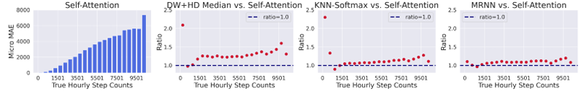
7．結果、考察
下図の最初のグラフは歩数ごとの提案モデルのテストデータの誤差率
歩数が多くなるほど、モデルの誤差が大きくなる
→1時間当たりの歩数が多い時間ブロックはそもそもデータ数が少ない
残りのグラフは、DW+HD中央値補完、kNN-softmax、MRNNそれぞれの誤差と、提案手法の誤差との比較
比率が1よりも大きい場合に、提案モデルの方が優れていることを意味する
→ほぼすべてにおいて、提案手法が優れている
Notes:
この図4の説明は、様々な真の歩数カウントを持つ時間ブロックに対する補完結果とモデル比較を示しています。
最初のプロット: 提案モデルの性能を、真の歩数カウントのビンごとにマイクロMAEで評価した結果を示しています。最初のビンは歩数がゼロの場合で、残りのビンは500歩ごとの幅を持っています（例：[1, 500)、[501, 1000)など）。
2番目から4番目のプロット: 提案モデルに対する、他のいくつかのモデルの誤差比率を示しています。誤差比率が1より大きい場合、その特定のビンにおいて、他のモデルの性能が提案モデルよりも悪いことを意味します。
要するに、図4は真の歩数カウントの範囲別に、提案モデルの誤差と他の代表的なモデルの誤差を比較することで、提案モデルがどのような活動レベルのデータに対して得意または不得意なのかを分析していると考えられます。 最初のプロットで提案モデル自身の誤差が示され、残りのプロットで他のモデルとの相対的な性能差が示されています。
真の歩数カウント別の補完結果 (図4)
図4の最初のプロットは、真の歩数カウントのビンごとの提案モデルのテスト誤差率を示しています。
これを見ると、真の歩数カウントが高いビンほど、モデルの誤差が大きいことがわかります。
これは、図3で示されているように、高い真の1時間あたり歩数は低い歩数よりもはるかにまれにしか発生しないため、おそらく驚くべきことではありません。
図4の残りのプロットは、DW+HD中央値埋め、kNN-ソフトマックス、およびMRNN（それぞれのグループで最も性能の良かった他のモデル）によって得られた誤差と、提案モデルによって得られた誤差の比率を示しています。
比率が1より大きい場合は、代替モデルの誤差が提案モデルよりも大きいことを意味します。
これを見ると、提案モデルは全体的に代替モデルよりも優れているだけでなく、ほぼすべての個々の真の歩数カウントのビンにおいても優れていることがわかります。

Slide 20
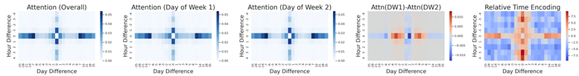
7．結果、考察
下図はモデルが曜日による活動パターンの変化を考慮していることを
示している（縦軸が時間変化、横軸が日数）
下図の左から3つの図から、色の濃い部分に最も焦点を当てており、±1h、±1d、±1wの時間帯が重要
左から4番目の図は、特定の2つの曜日間の差を示している
モデルは曜日ごとに活動パターンの違いを学習していることを示している
5番目の図は補完したい時間ブロックとの時間的な距離と関係性を示す
モデルが時間的な関係性をどのように数値で表現しているのかを示している
Notes:
その上で、図5の4番目の図は、2番目と3番目の図で示された2つの異なる曜日における注意の重みの差を表しています。
具体的に言うと、
2番目と3番目の図は、それぞれ異なる曜日（例：月曜日と土曜日）における平均的な注意の重みを示しています。つまり、モデルがそれぞれの曜日において、どの時間帯の情報をより重視しているかを示しています。
4番目の図は、これらの2つの図の引き算を行った結果です。これにより、2つの曜日の間で注意の重みがどのように異なっているのかを視覚化できます。
なぜこれが重要なのか
曜日による違いの強調: 4番目の図は、モデルが曜日ごとに異なる時間的な依存性を学習していることを明確に示すものです。つまり、モデルは、例えば「平日は直前の時間の活動が重要だが、週末は過去の同じ曜日の活動が重要」といった、曜日特有のパターンを捉えていることを示唆します。
モデルの複雑さの理解: この図を見ることで、モデルが単に「近い時間の情報を重視する」といった単純な規則に従っているのではなく、曜日という文脈に応じて注意の重みを動的に変化させていることがわかります。
要するに、図5の4番目の図は、モデルが曜日によって注意のメカニズムをどのように変化させているかを強調するための「比較図」であり、モデルが曜日ごとの活動パターンの違いを学習していることを示唆する重要な情報を提供しているのです。
図5の中の5番目の図は、相対時間エンコーディングを可視化したものです。
もう少し詳しく説明すると、
相対時間エンコーディングは、モデルに入力される情報の一部であり、予測したい時間と、モデルが考慮する他の時間との間の時間的な距離や関係性を示すものです。
モデルは、この相対時間エンコーディングと、実際の歩数データなどの入力特徴量を組み合わせて、どの時間帯の情報を重視するか（注意の重みをどうするか）を決定します。
5番目の図は、この相対時間エンコーディングがどのような構造を持っているか、つまり、モデルが時間的な関係性をどのように数値で表現しているかを示しています。
なぜこれが重要なのか
5番目の図を見ることで、モデルが時間的な情報をどのように扱っているのかを理解する手がかりになります。
この図と、注意の重みを示す他の図（1番目、2番目、3番目）を比較することで、モデルが時間的な関係性だけでなく、実際のデータの内容も考慮して注意を決定していることを確認できます。
つまり、図5の5番目の図は、モデルが「時間」という情報を内部でどのように表現しているのかを示すもので、モデルの動作を理解する上で重要な要素の一つです。

Slide 21

7．結果、考察
下図はコンテキストウィンドウでの週の数と時間の数を変更した時の、
影響を表している
左が時間の数、右が週の数を増加させたときの誤差が小さくなっていることから、
より広範囲の情報を使うことが重要
また、LAPRを削除すると誤差が増加したため、LAPRがモデルの性能向上に寄与していることも示された

Slide 22
8．結論
ウェアラブルデバイスの欠損が多い問題から、欠損を補完する必要性
機械学習には完全なデータが必要
大規模な歩数データセットを構築
All of Usから11520人分の歩数データ提供してもらった
新たなSparse Self-Attentionモデルを開発し、効率的な時間パターンを捉え、欠損値を補完
既存の手法よりも高い性能で欠損値を補完できることを確認
今後、モデルを改良し、複雑なデータにも対応できように、また、他の種類のデータにも応用していく予定

